Slide 1
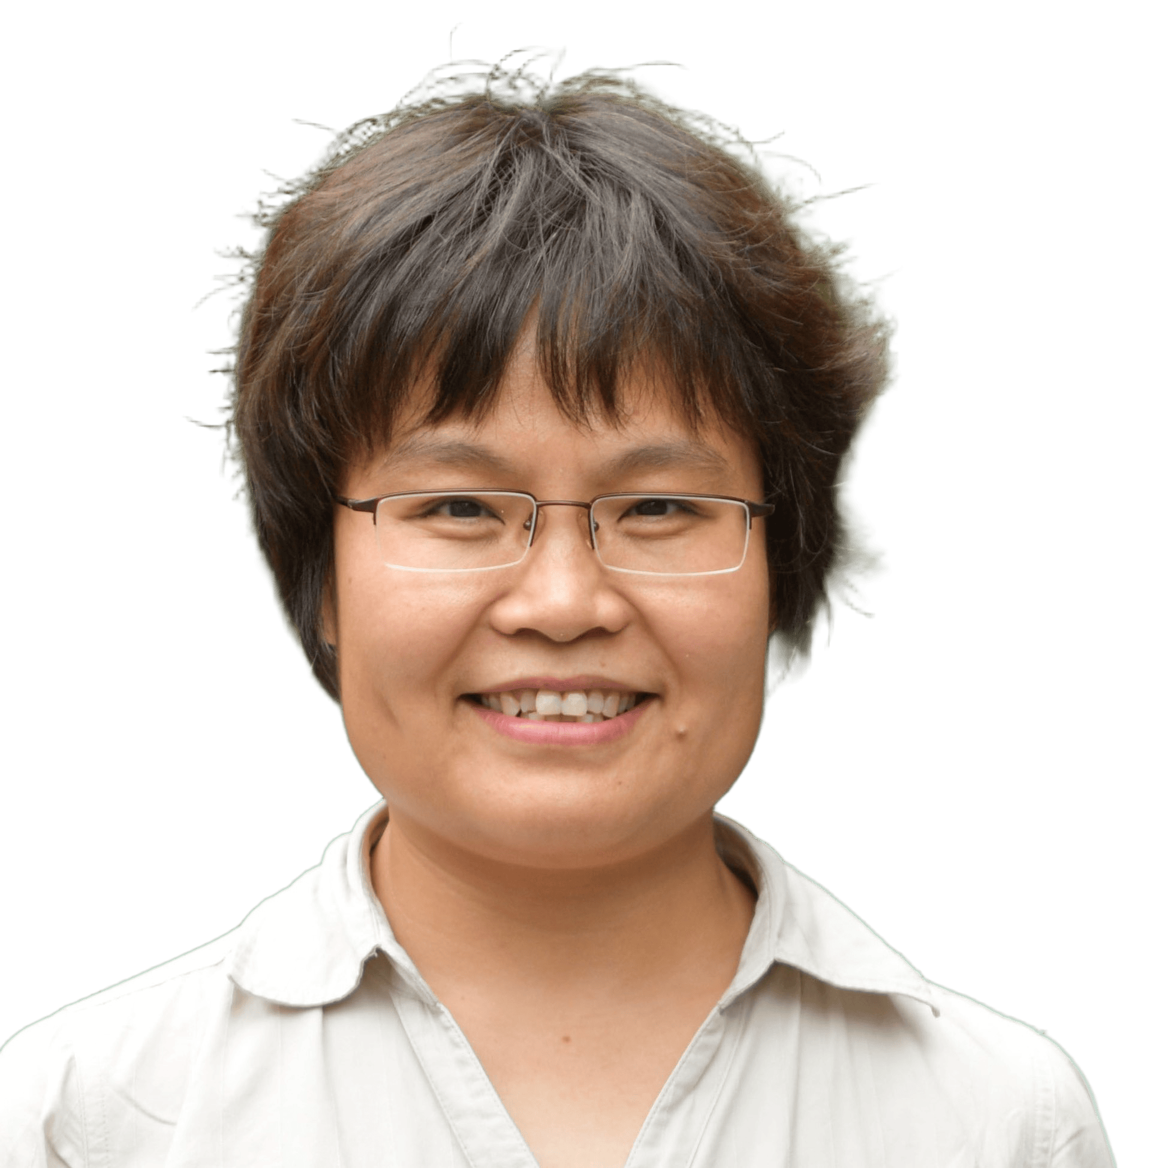


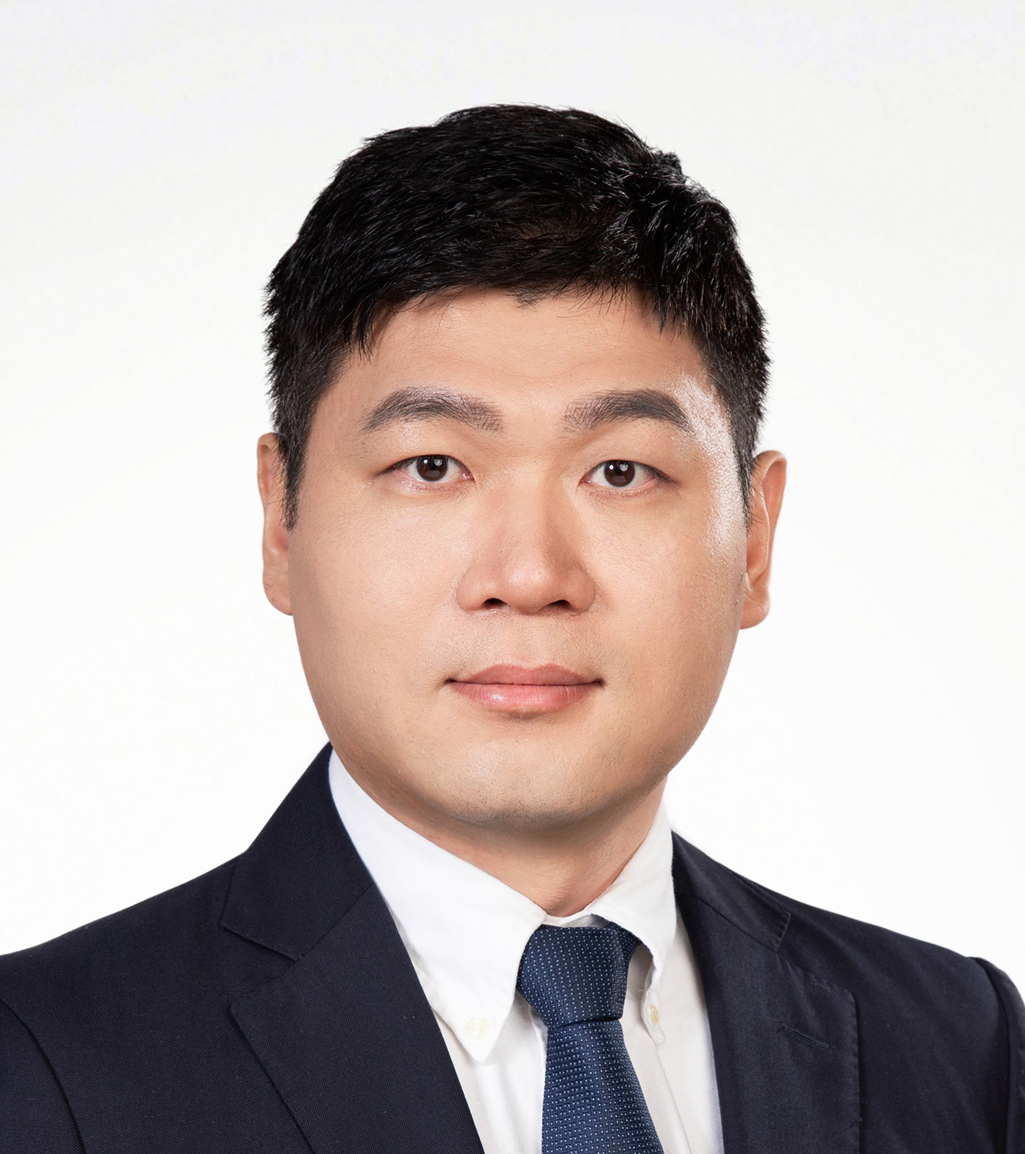
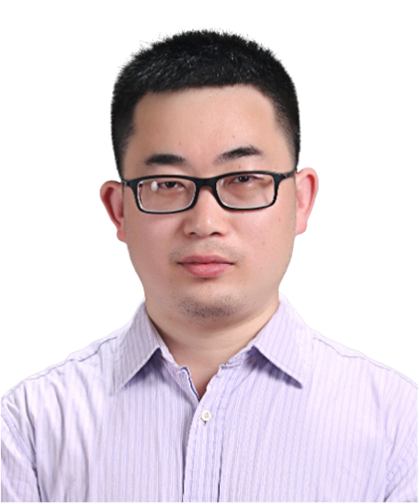
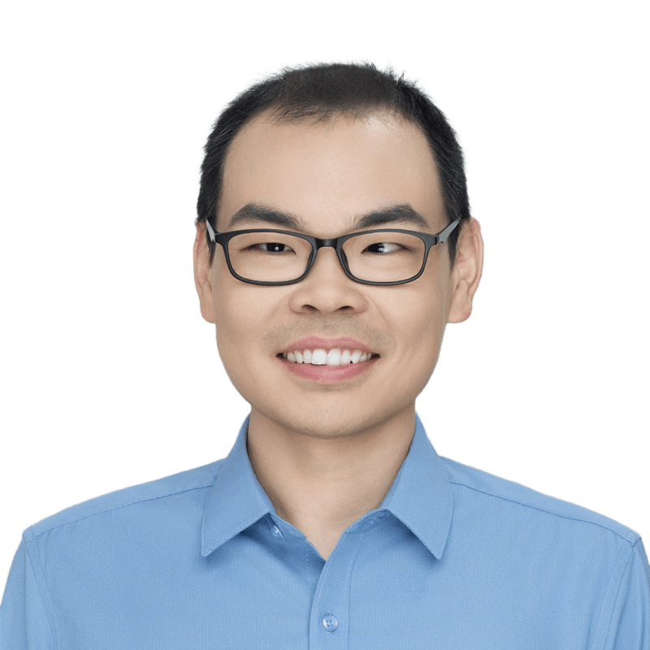
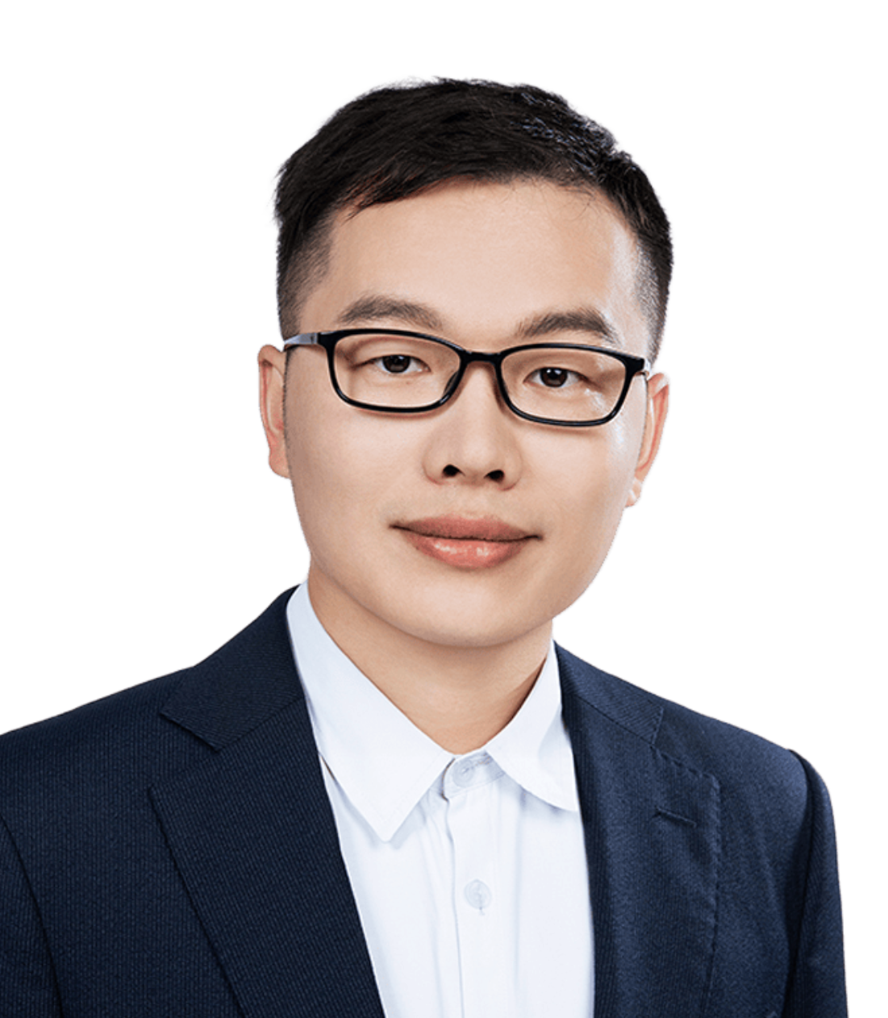
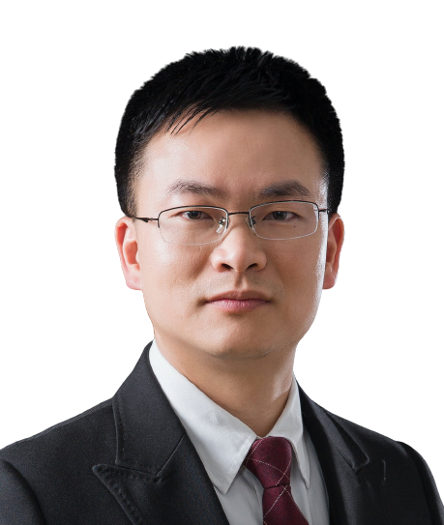
赞助商logo放在顶部不要动
The RNA-guided arms race between bacteria and phage
Time (China): 2025-1-17 14:00
Tencent meeting: 660-264-694
Tencent meeting link: https://meeting.tencent.com/dm/NJfaxMuQf5Pr
Bilibili：https://live.bilibili.com/26427894
人像朝左则放在右边，人像朝右则放在左边。
人像需要去除背景。
Yanli Wang (Professor) Key Laboratory of RNA Science and Engineering, Institute of Biophysics, Chinese Academy of Sciences
字体不要改
Abstract:
CRISPR-Cas systems are adaptive immune systems found in bacteria or archaea that protect against the invading of mobile genetic elements (MGEs), such as phages and plasmids. To defend against foreign nucleic acids, CRISPR-Cas systems capture short DNA segments from invaders and insert them into the CRISPR array, thus recording a genetic snapshot of potential threats. The CRISPR locus is then transcribed and processed to generate CRISPR RNA (crRNA) that binds and guides the Cas protein effector complex to cleave the genome of the invader when it returns. To counteract CRISPR-Cas systems, phages have evolved numerous small anti-CRISPR proteins to antagonize the CRISPR-Cas system. Here, we demonstrate how the CRISPR-Cas system captures DNA from phages and cleaves the DNA or RNA under the guidance of crRNA.
HOST＆PANELISTS
人像需要统一成白色背景，白色边框
Host: Zhichao Miao
Guangzhou Laboratory
Guangzhou Medical University
Jinkai Wang
Sun Yat-sen University
Hongtu Zhao
Guangzhou Laboratory
Xuepeng Wei Guangzhou Laboratory
Lin Huang
Sun Yat-sen University
Sponsors
如果学校、研究所额外提供了讲课费，可以在赞助里面加上。

Slide 2
赞助商logo放在顶部不要动
RNA引导的细菌和噬菌体之间的军备竞赛
北京时间: 2025-1-17 14:00
腾讯会议ID: 660-264-694
腾讯会议链接: https://meeting.tencent.com/dm/NJfaxMuQf5Pr
B站：https://live.bilibili.com/26427894
人像朝左则放在右边，人像朝右则放在左边。
人像需要去除背景。
王艳丽 教授
国家“杰出青年科学基金”获得者，长江学者
中国科学院生物物理研究所RNA科学与工程重点实验室
字体不要改
摘要：
CRISPR-Cas系统是在细菌或古细菌中发现的适应性免疫系统，可以防止噬菌体和质粒等移动遗传元件（MGEs）的入侵。为了抵御外来核酸，CRISPR-cas系统从入侵者那里捕获短DNA片段并将其插入CRISPR阵列，从而记录潜在威胁的遗传快照。然后对CRISPR位点进行转录和加工，生成CRISPR RNA (crRNA)，该RNA结合并引导Cas蛋白效应复合物在入侵者返回时切割其基因组。为了对抗CRISPR-Cas系统，噬菌体进化出许多小的抗crispr蛋白来对抗CRISPR-Cas系统。在这里，我们展示了CRISPR-Cas系统如何从噬菌体中捕获DNA并在crRNA的指导下切割DNA或RNA。
主持人＆嘉宾
人像需要统一成白色背景，白色边框
主持人：苗智超
广州实验室
广州医科大学
王金凯
中山大学
赵宏图
广州实验室
魏雪鹏
广州实验室
黄林
中山大学
赞助商
如果学校、研究所额外提供了讲课费，可以在赞助里面加上。

